Slide 1
Customer Analysis Dataset
Grupo 5 Richard Douglas G. – Trabajo Final
Curso Big Data Expert

Slide 2

Customer Personality

Slide 3

Descripción del Dataset
Información general
Características
Datos que contiene

Slide 4

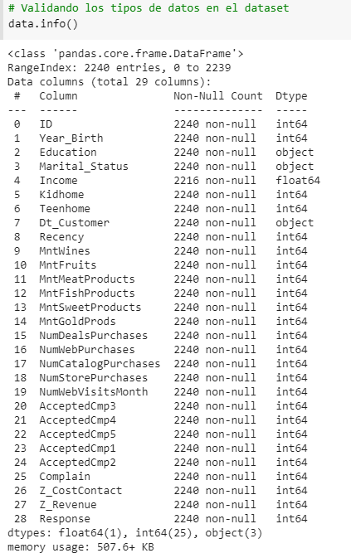

Dataset Customer Analysis : compuesto por características que describen a los consumidores, información como edad, ingresos, comportamiento de compra y canal de compra.

Slide 5
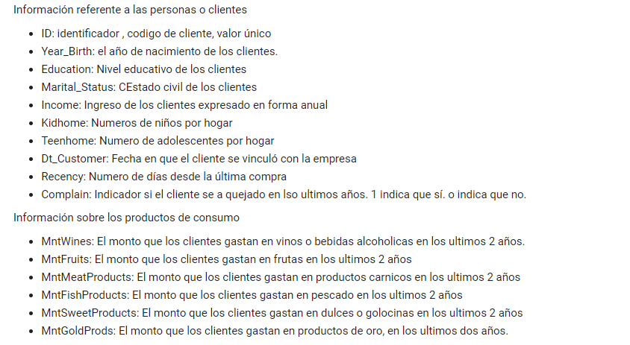

Slide 6
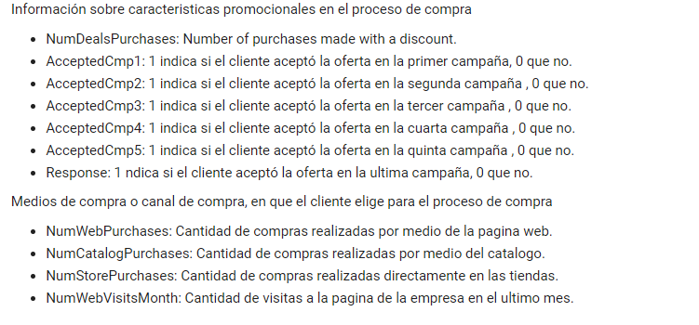

Slide 7
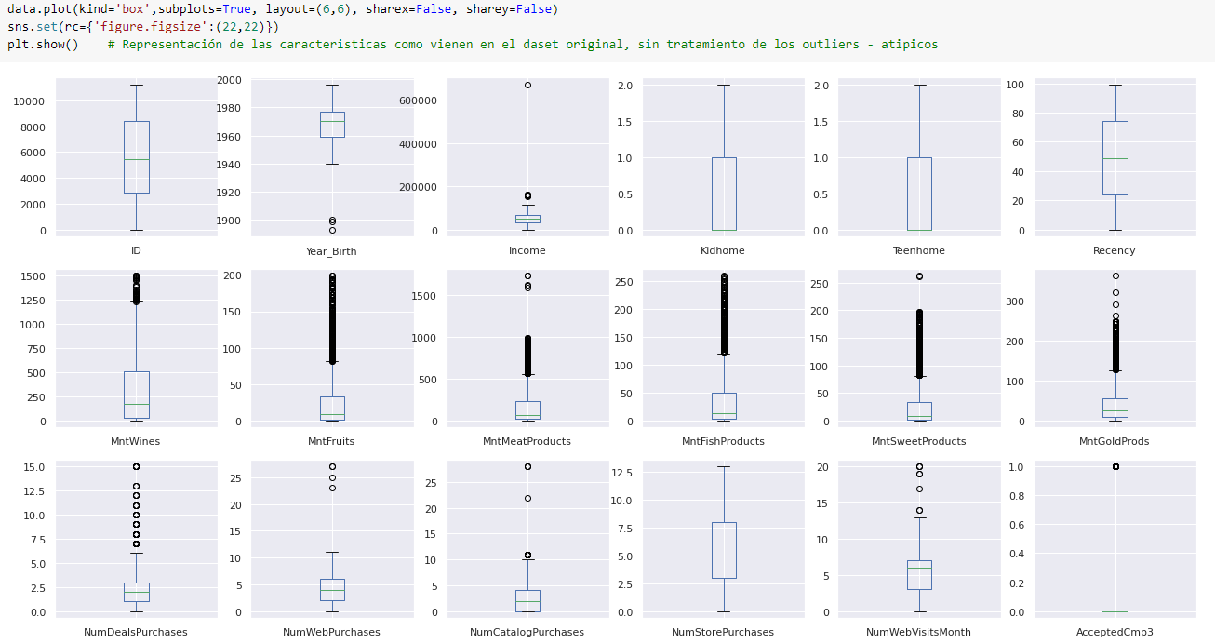
Dataset Customer Analysis : compuesto por características que describen a los consumidores, información como edad, ingresos, comportamiento de compra y canal de compra.

Slide 8
EDA
Exploración de los datos
Extracción de información
Medidas de tendencia central
Gráficos

Slide 9

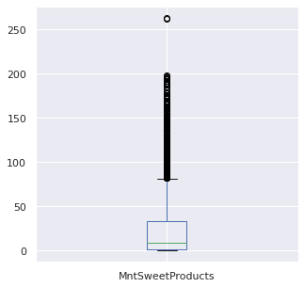
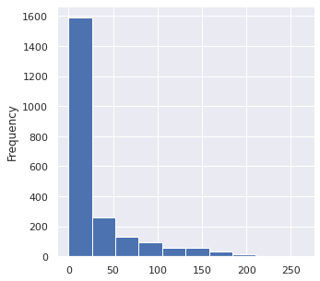
EDA

Slide 10
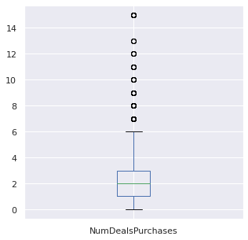
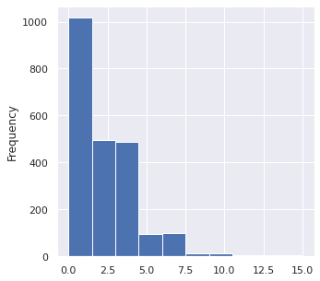
EDA

Slide 11
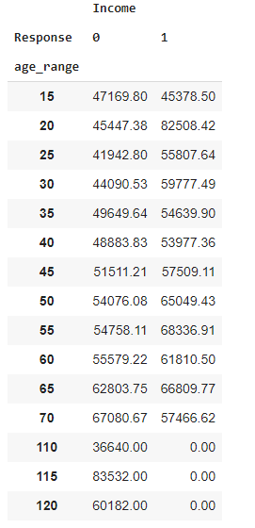
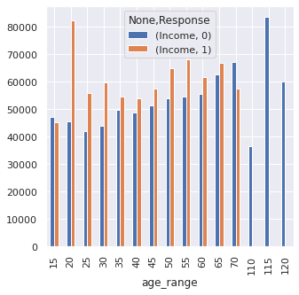
EDA

Slide 12
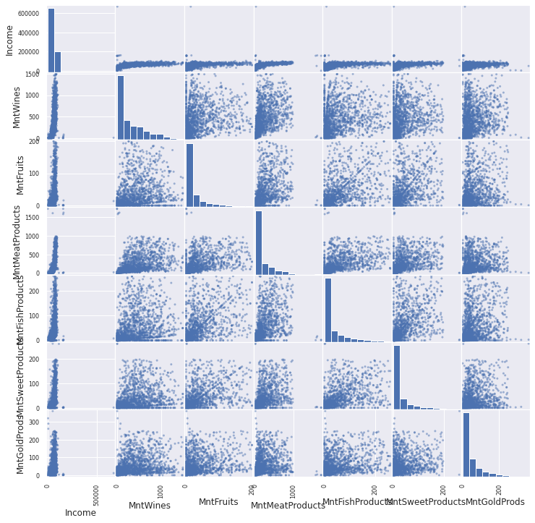
EDA

Slide 13
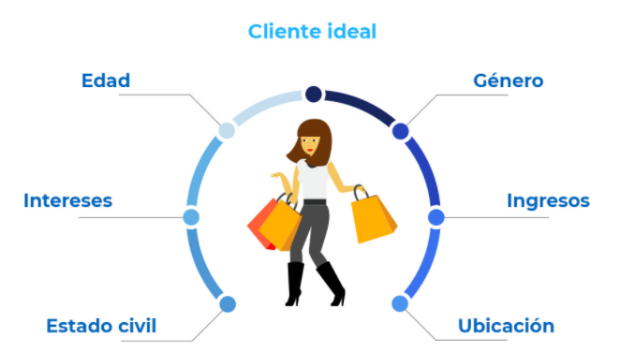
Cómo averiguarlo?

Slide 14
No temenos información de género
Edad
Estado
Civil
Ingresos
Educación
Mínimo
18
Top
Casados
Mínimo
$1730
Top
Graduation
Máximo
121
Segundo
Union Libre
Máximo
$666666
Segundo
PhD
Promedio
45
Tercero
Solteros
Promedio
$51381
Tercer
Master

Slide 15

Otros Aspectos de los Clientes
1
El promedio es de alrrededor
de un hijo por hogar
2012
La mayoría de clientes están con la empresa desde 2012
49
Los días promedios desde la última compra
0.9%
Se han a quejado en los
últimos 2 años
$605
Compra total promedio

Slide 16

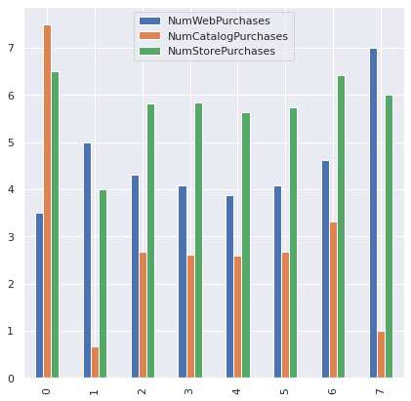





Comportamiento de Compra
Según Canal de Venta
Yolo
Absurd
Alone
Divorced
Married
Single
Together
Widow

Slide 17
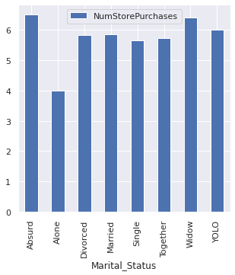
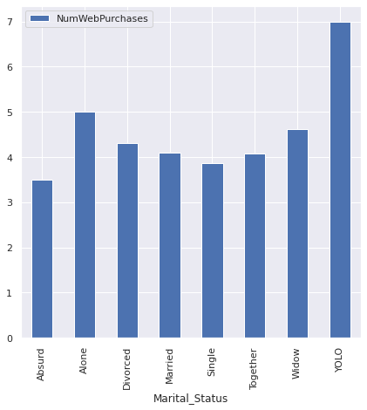
Comportamiento de Compra
Según Canal de Venta

Slide 18
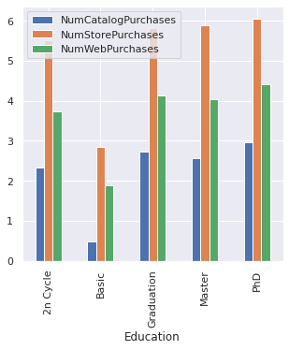
Comportamiento de Compra
Según Canal de Venta

Slide 19






Comportamiento
de Compra

Slide 20
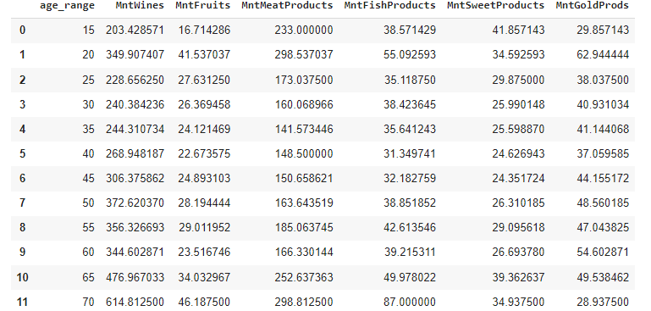
Comportamiento Compra Rango Edad
Promedio

Slide 21
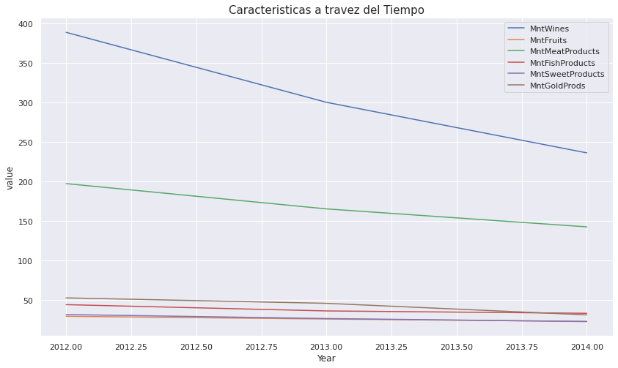
El nivel de compra de los productos viene a la baja

Slide 22


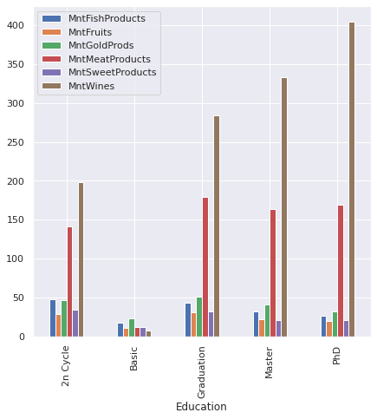
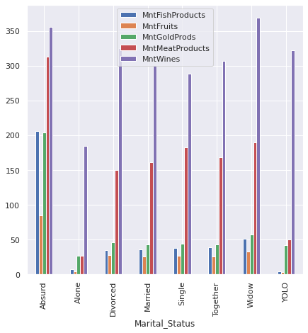
Comportamiento de Compra según Nivel Educativo
Comportamiento de Compra según Estatus Marital

Slide 23
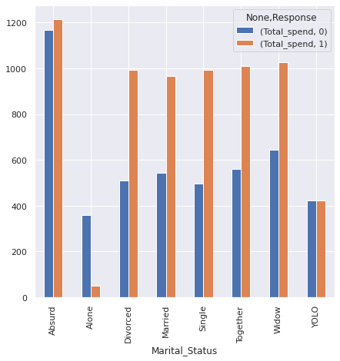
Comportamiento de Compra según la respuesta a las campañas, nivel de ingreso y estado civil de los clientes.

Slide 24
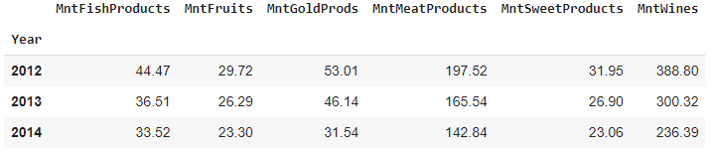
Las líneas en las que las personas gastan más por año:
Bebidas alcohólicas
Productos cárnicos

Slide 25
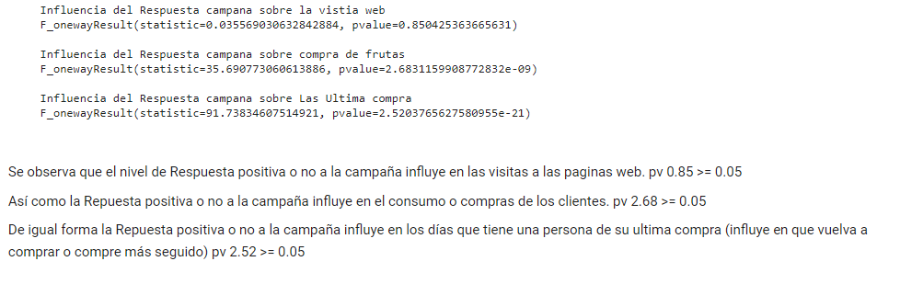
Anova

Slide 26
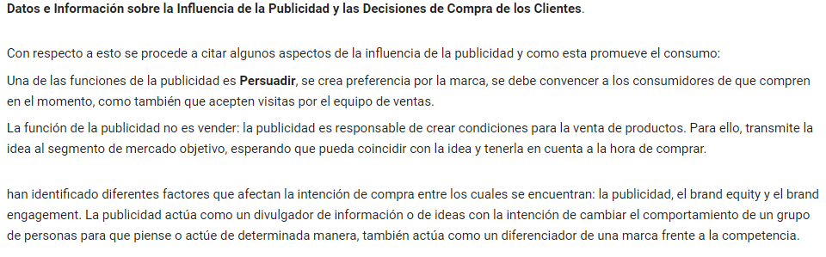
Anova
1. Influencia de la publicidad en el comportamiento de compra de los estudiantes de mercadeo de la Extensión Universitaria de Aguadulce. vol. 5, núm. 1, 2020 . http://portal.amelica.org/ameli/jatsRepo/212/2121146005/html/index.html
2. Análisis del efecto de la publicidad en la intención de compra y el papel que en esa relación juegan el brand engagement y el brand equity.2018
https://repository.icesi.edu.co/biblioteca_digital/bitstream/10906/84330/1/TG02186.pdf

Slide 27
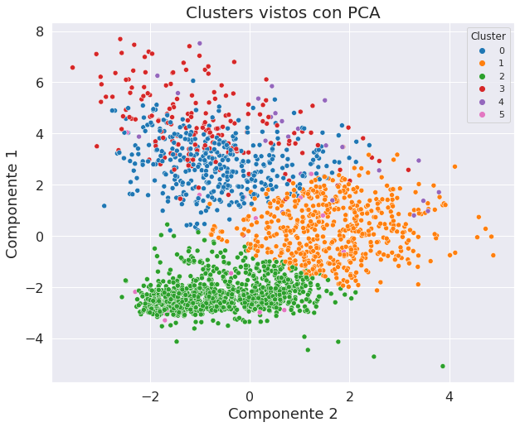
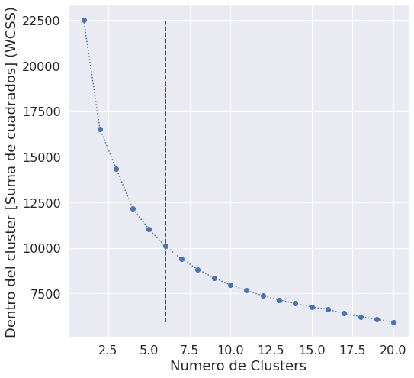

Modelo No Supervisado

Slide 28
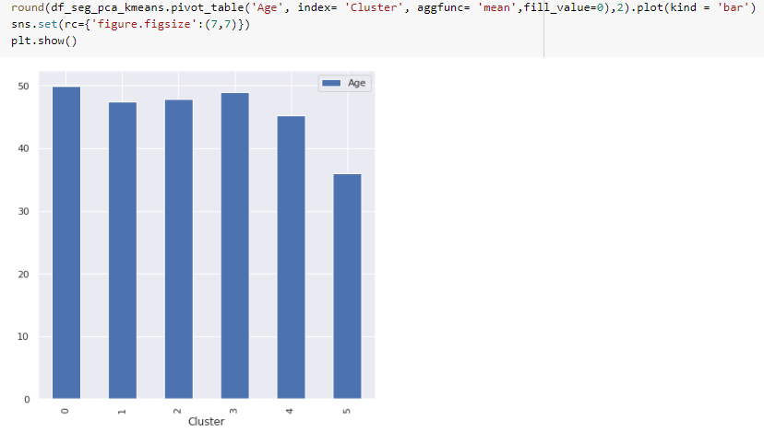
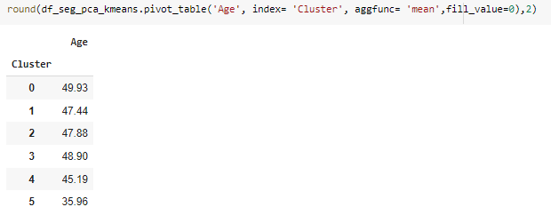

Del gráfico anterior se puede ver que las edades entre los primeros 4 clúster son muy similares, mientras que los últimos dos clúster tienen a los clientes más jóvenes

Slide 29
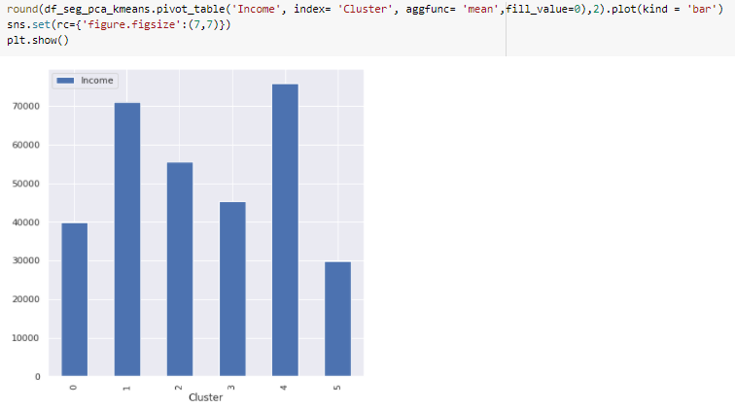
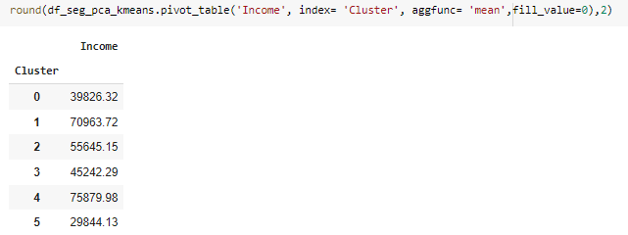
Según se puede ver el clúster 1 y 4 poseen los clientes de mayor ingreso

Slide 30
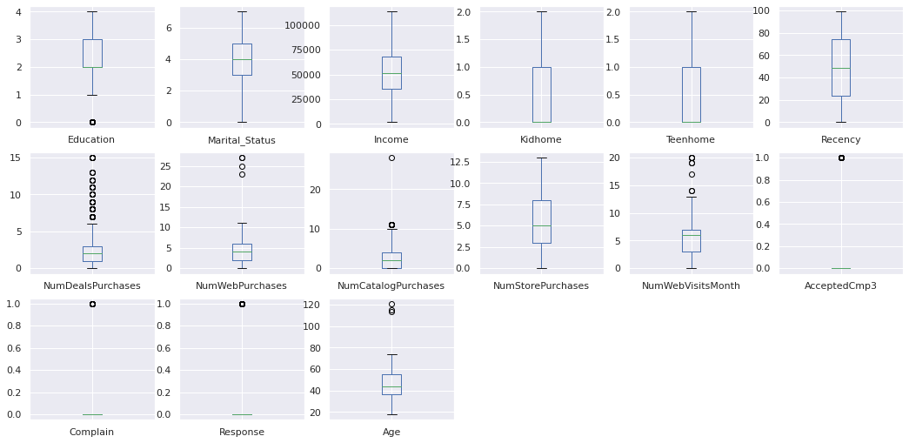
Características Seleccionadas

Slide 31

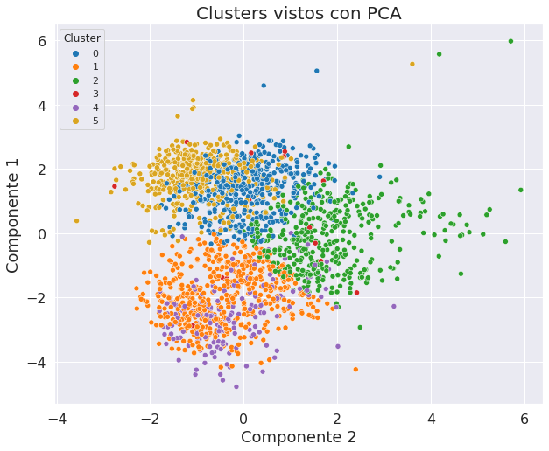
Modelo No Supervisado
Total de Características
Características Seleccionadas y Tratamiento Outliers

Slide 32
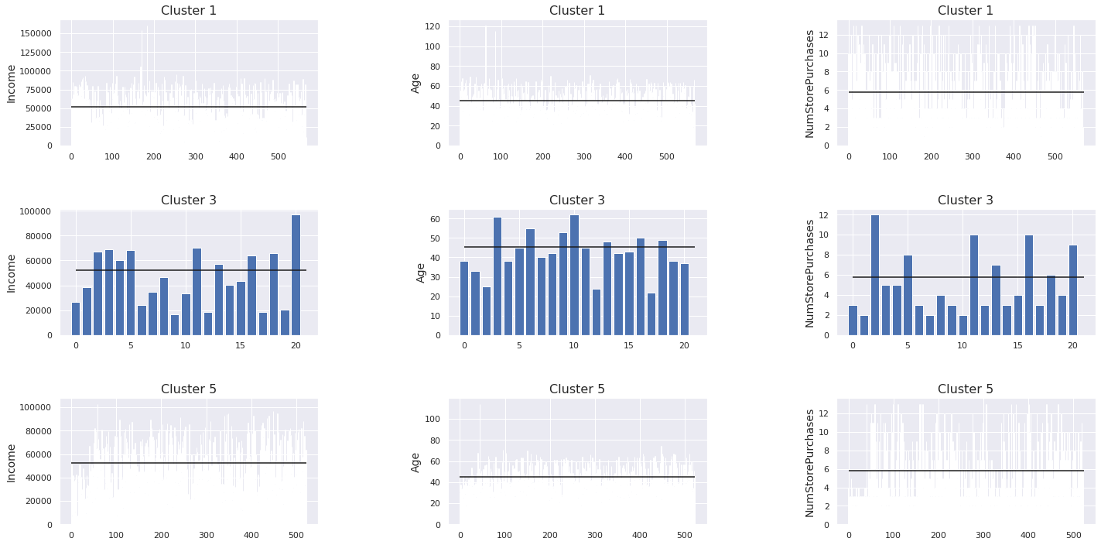
Visualizando Características en los Cluster

Slide 33
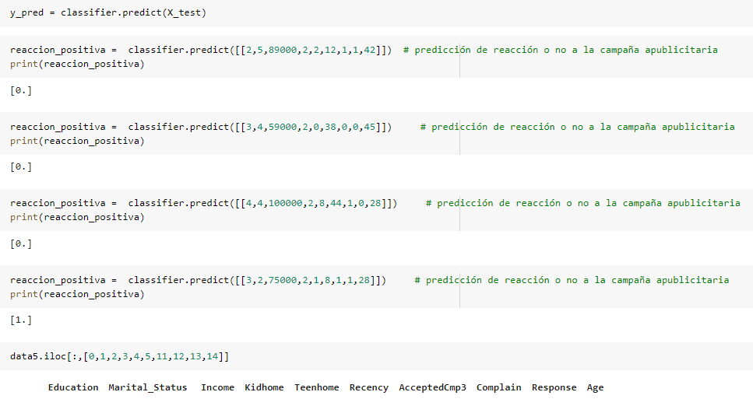
Prueba de Modelo Supervisado

Slide 34
